Slide 1
Мастер – класс Коррекционные технологии, приемы и методы работы с обучающимися на дому
Подготовила учитель
С.В.Вольвак

Slide 2
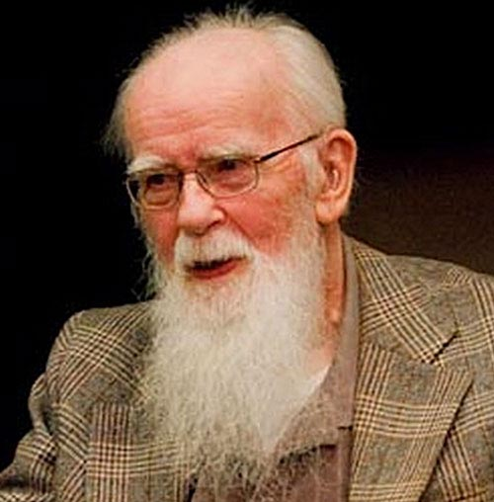
Об авторе развивающей методики
Золтан Пал Дьенеш
Венгерский математик, психолог и педагог, профессор Шербрукского университета. Автор игрового подхода к развитию детей, идея которого заключается в освоении детьми математики посредством увлекательных логических игр, песен и танцев.
Родился: 11 сентября 1916 г., Будапешт
Умер: 11 января 2014 г. (97 лет), Новая Шотландия
Чем известен: автор игрового подхода к обучению детей математике
Родители: Валерия Дьенеш, Пол Дьенеш

Slide 3
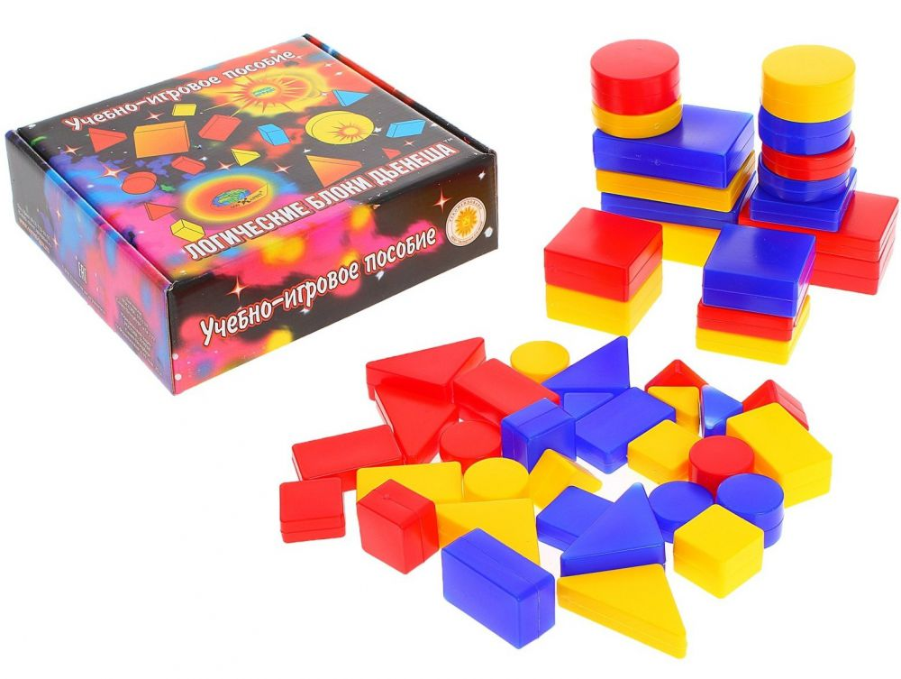
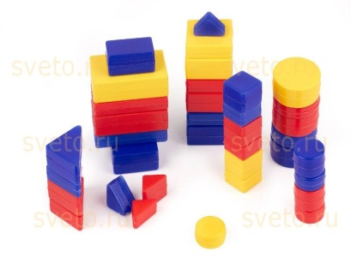
Набор Логические блоки Дьенеша

Slide 4
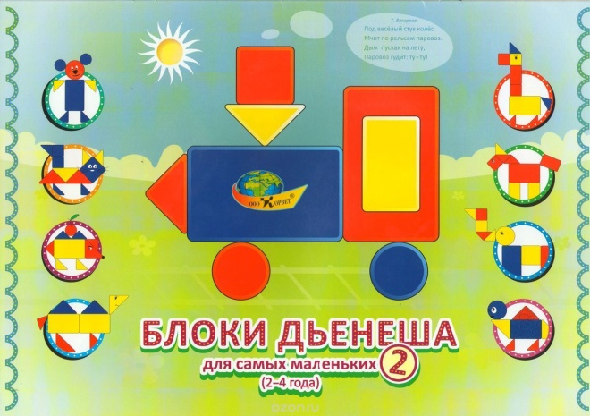
Альбомы

Slide 5
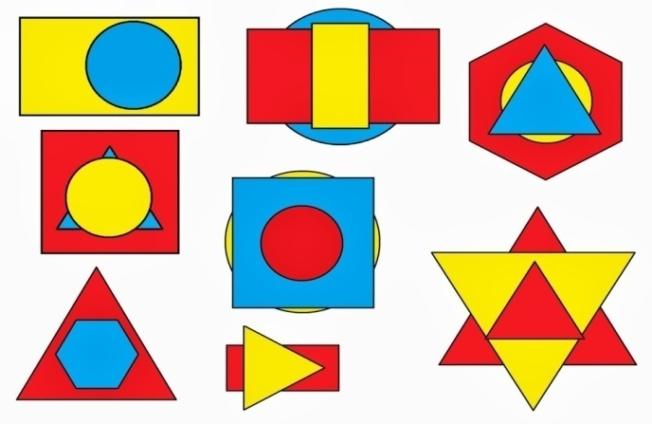
Задания

Slide 6
Логические карточки- символы

Slide 7
Использование символов на практике

Slide 8
Логические карточки- символы с кодом отрицания

Slide 9
Третий этап Введение специального кода отрицания

Slide 10
Задания с обручами

Slide 11
Пременение методики Дьенеша в обучении Романа С.
Язык и речевая практика:
учебный предмет Речь и альтернативная коммуникация
Математика:
учебный предмет Математические представления
Технология:
учебный предмет Предметно-практические действия
Коррекционно-развивающие занятия:
Сенсорное развитие, Альтернативная коммуникация

Slide 12
Начальная система занятий с блоками Дьенеша для детей с интеллектуальными нарушениями Из опыта работы
Первый этап. Манипулирование обучающимся геометрическими фигурами.
Игры:
«Наведи порядок»
«Прятки»
«Строим мостик, башню, домик»

Slide 13
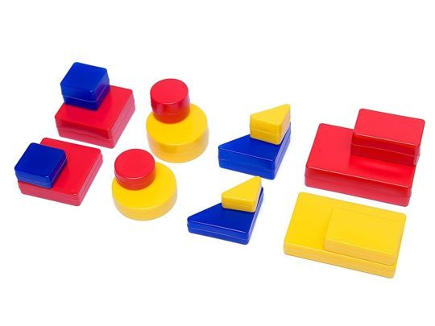
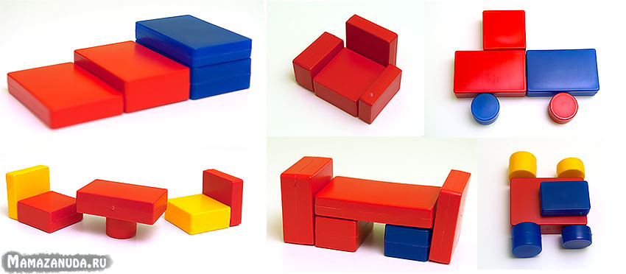
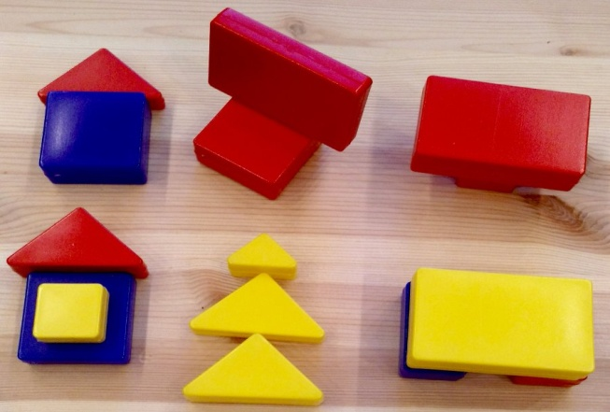
Элементарное конструирование

Slide 14
Задания для второго этапа
Формирование представлений о форме, цвете, размере, фигур.
Игры:
«Найди фигуру такого же цвета»
«Найди фигуру такого же размера»
«Найди фигуру такого же формы»

Slide 15
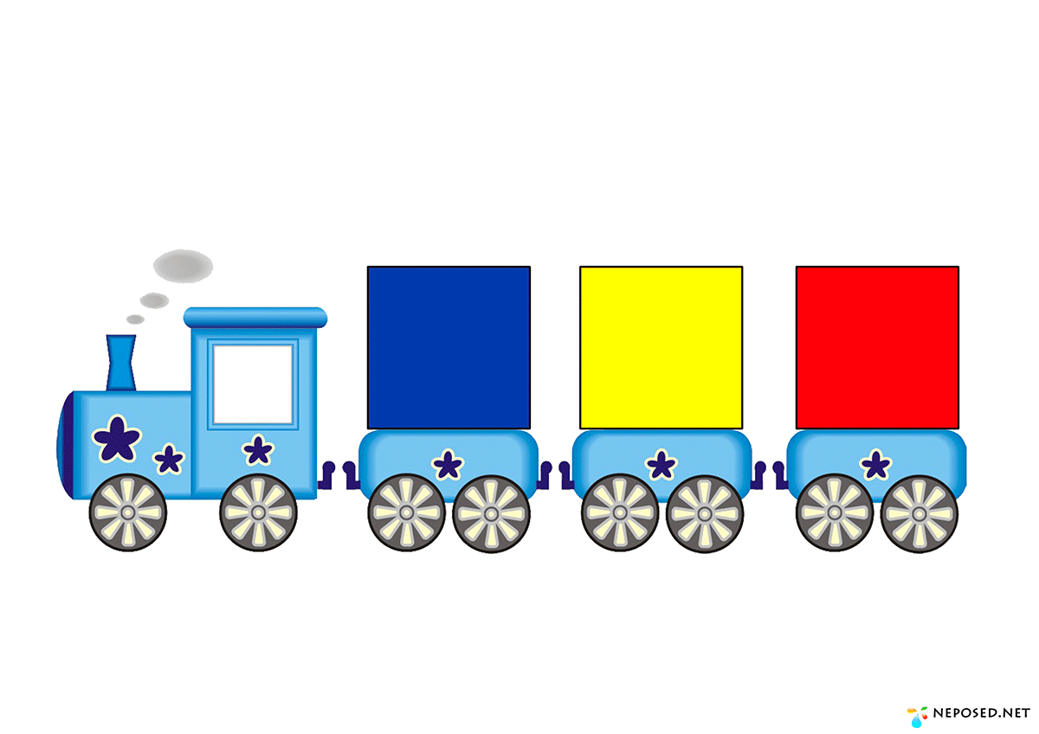
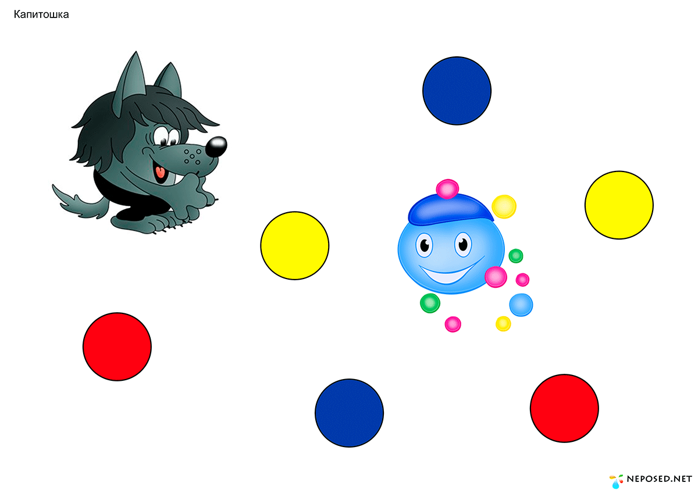
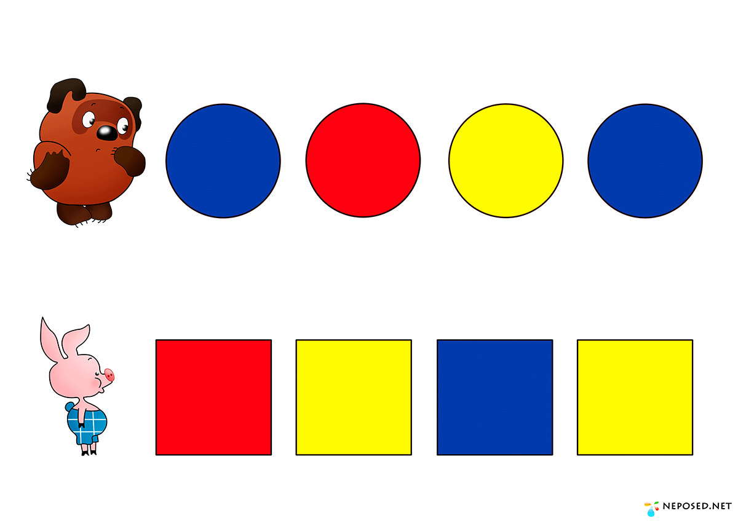
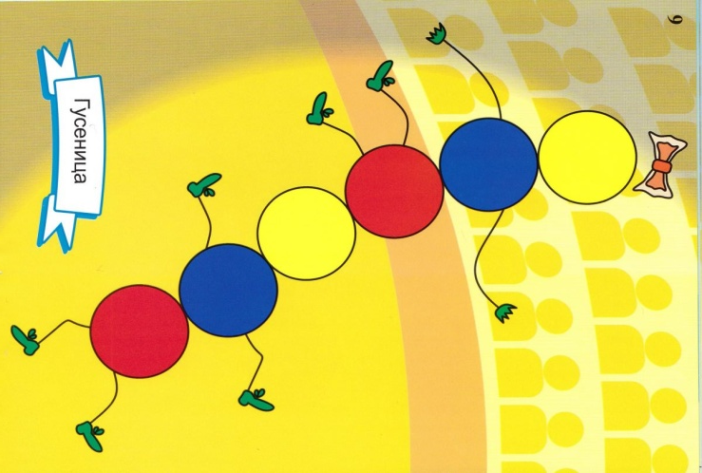
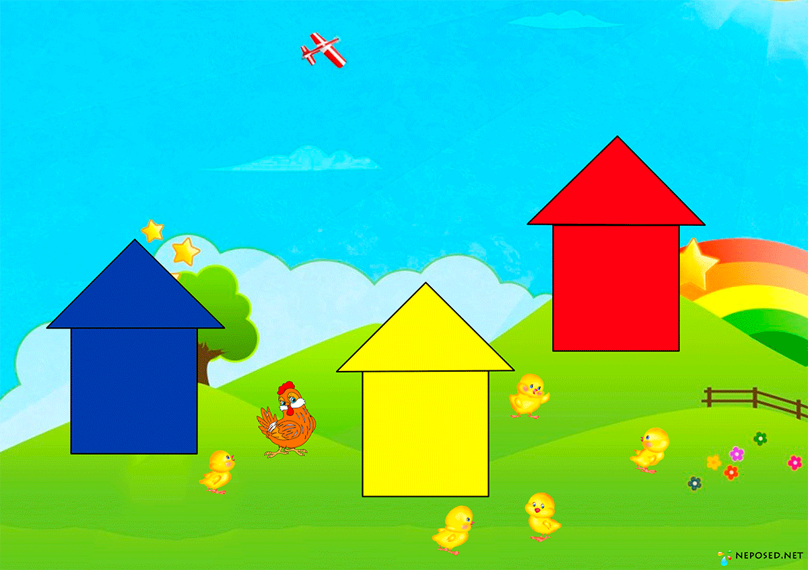
Дидактические игры для второго этапа

Slide 16
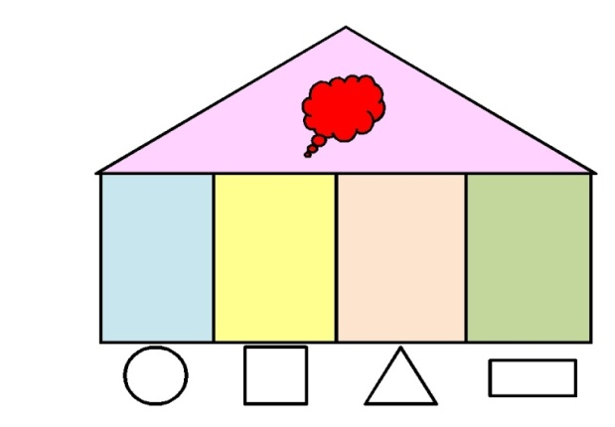
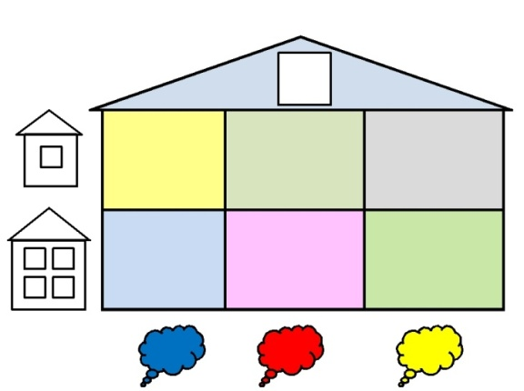
Задания для третьего этапа Введение специального кода Развивающая игра «Засели домики»

Slide 17
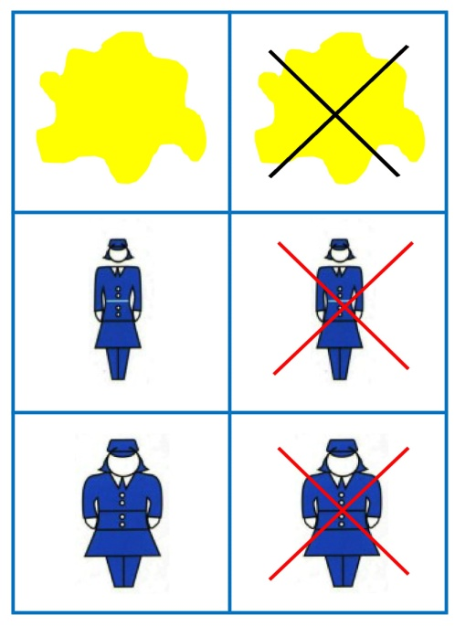
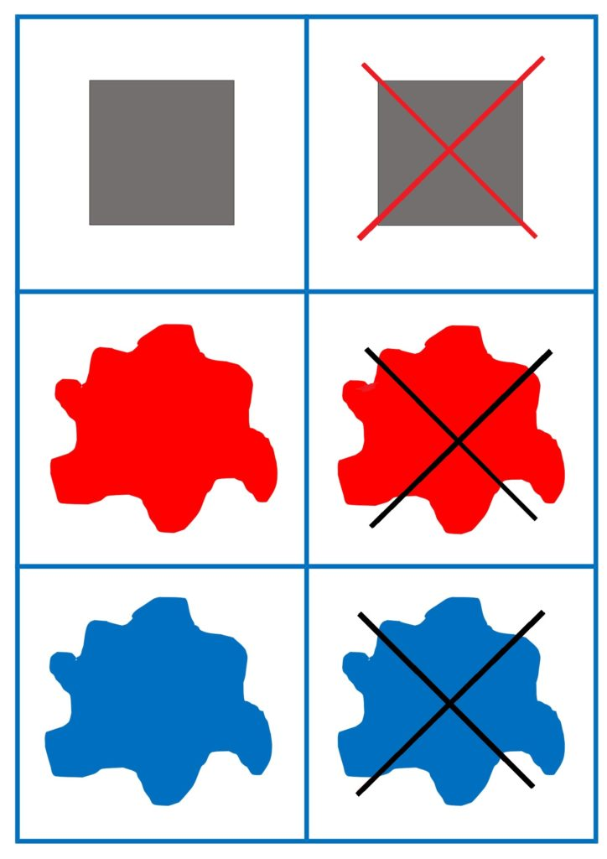
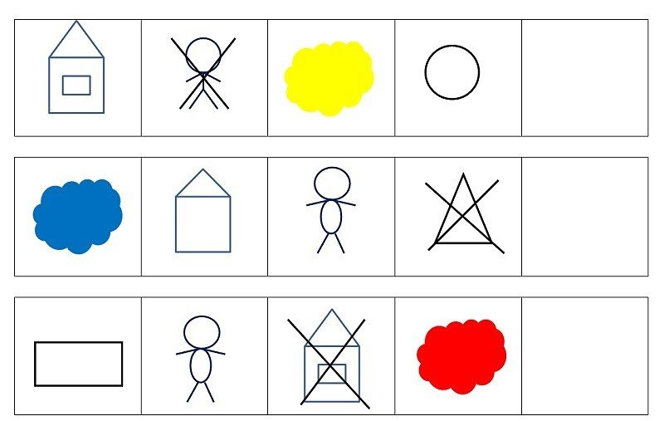
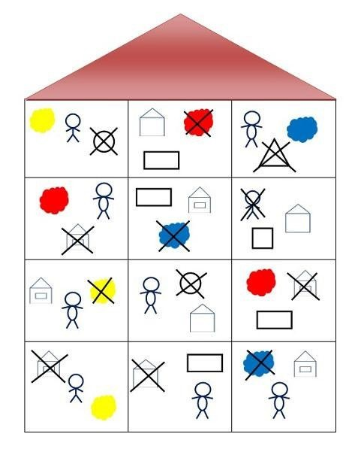
Введение символов отрицания

Slide 18
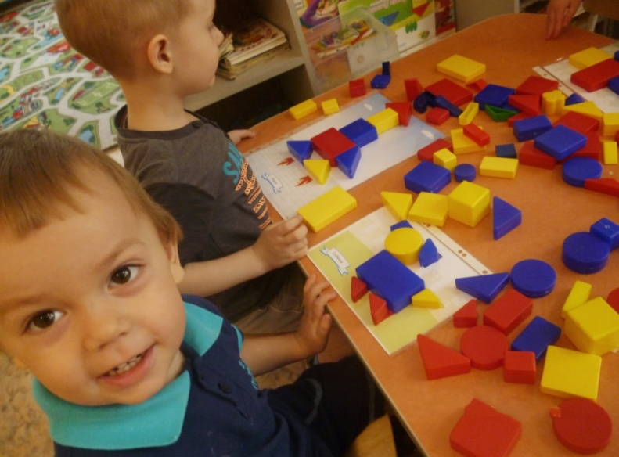
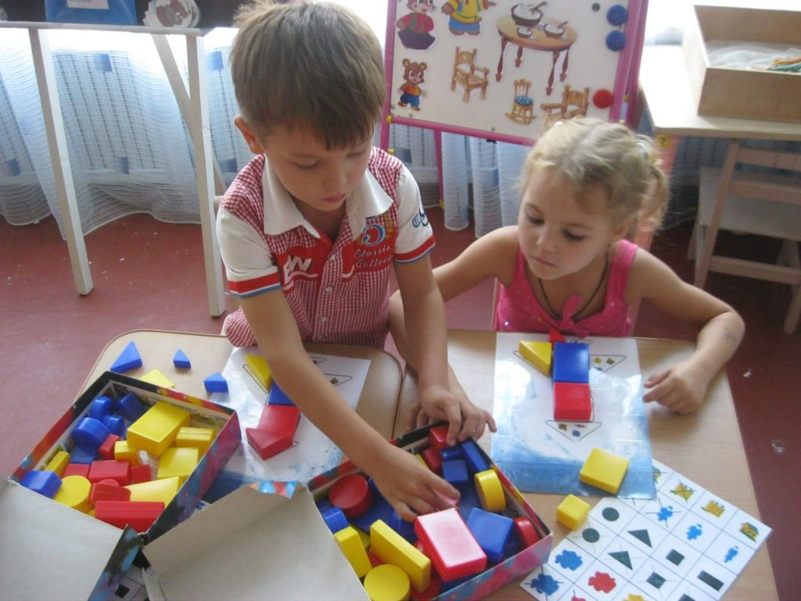
Спасибо за внимание!
Желаю творческих успехов!

